Slide 1
第5章 跨国公司区位
第1节 跨国直接投资区位选择

Slide 2
一、跨国直接投资原因
二、跨国公司投资的国别选择
三、跨国公司的微观区位选择

Slide 3
一、跨国直接投资原因
产品周期理论
折衷理论

Slide 4
产品周期理论
新产品阶段
主要出现在发达工业国家：1.较高的科技水平；2.良好的通讯条件；3.较高的消费水平；
产品通过出口供应其他国家；
成熟产品阶段
产品设计和生产已实现部分标准化，开始关注生产成本。企业可能向外投资，以减少关税壁垒的摩擦；
标准化产品阶段
产品完全定型，区位选择以生产成本最低为准则，企业趋向于发展中国家，发达国家为进口国；

Slide 5
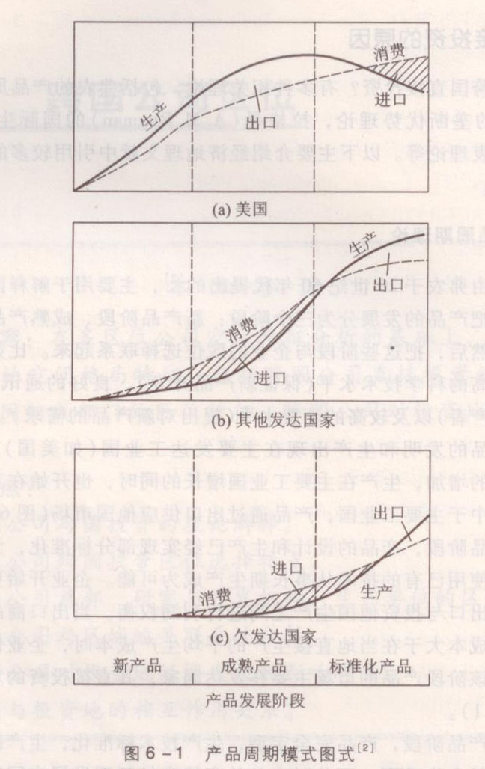

Slide 6
例子：瑞典工业空间结构
研究密集型工业：包括电子工业（电脑制造、电子办公设备等）和其他制造业（飞机制造等）。特点：大量投入用于研究与开发，研究人员比重大；分布：70%集中于大都市区。
知识密集型工业：消费者耐用品工业（家用设备、机动车等）。分布：大城市市区和重要的交通中心→分散化。
资金密集型工业：食品工业、石油工业、金属工业等。分布：多集中于接近原料地和交通中心。
劳动密集型工业：食品工业、森林工业等，多集中于劳动文化水平低、工资低的相对落后地区；
保护型工业：食品工业、木工业等。为使其免受国际竞争而得到保护，多集中于大都市区，这种趋势正渐减弱。

Slide 7
折衷理论
企业的所有权优势
内部化优势
区位优势

Slide 8
二、跨国公司投资的国别选择
综合考虑各种因素：成本取向、利润取向、市场取向、要素取向、公司战略取向

Slide 9
三、跨国公司的微观区位选择
集中于经济中心区布局
集中于边界地区
集中于社会联系密切地区

Slide 10
第二节 跨国公司不同组分的
区位选择

Slide 11
一、公司总部的区位特征
二、公司研究与开发机构的区位特征
三、公司生产单位的区位特征

Slide 12
一、公司总部的区位特征
（一）公司总部的区位要求
（二）公司总部的实际区位
（三）公司总部的区位变化

Slide 13
案例：北京“总部经济”发展现状：
  近年来北京大力发展“首都经济”（与总部经济相关），北京已成为大型跨国公司、国内企业集团总部的聚集之地
  世界500强企业以总公司名义在华开办的各级代表处、办事处、事务所、中国总公司，其中北京占58%，上海占36%
  全球跨国公司在华设立的研发机构，其中北京占42%
  国内知名企业也快速进京，如华为、大唐、中兴等
  目前北京服务业尤其是知识型服务业发展已在全国前列，第三产业比重2018年80.6%（第一、第二产业为0.4:19.0），现代服务业已为第三产业中第一大产业，形成朝阳CBD、中关村CBD、金融街等总部密集区

Slide 14
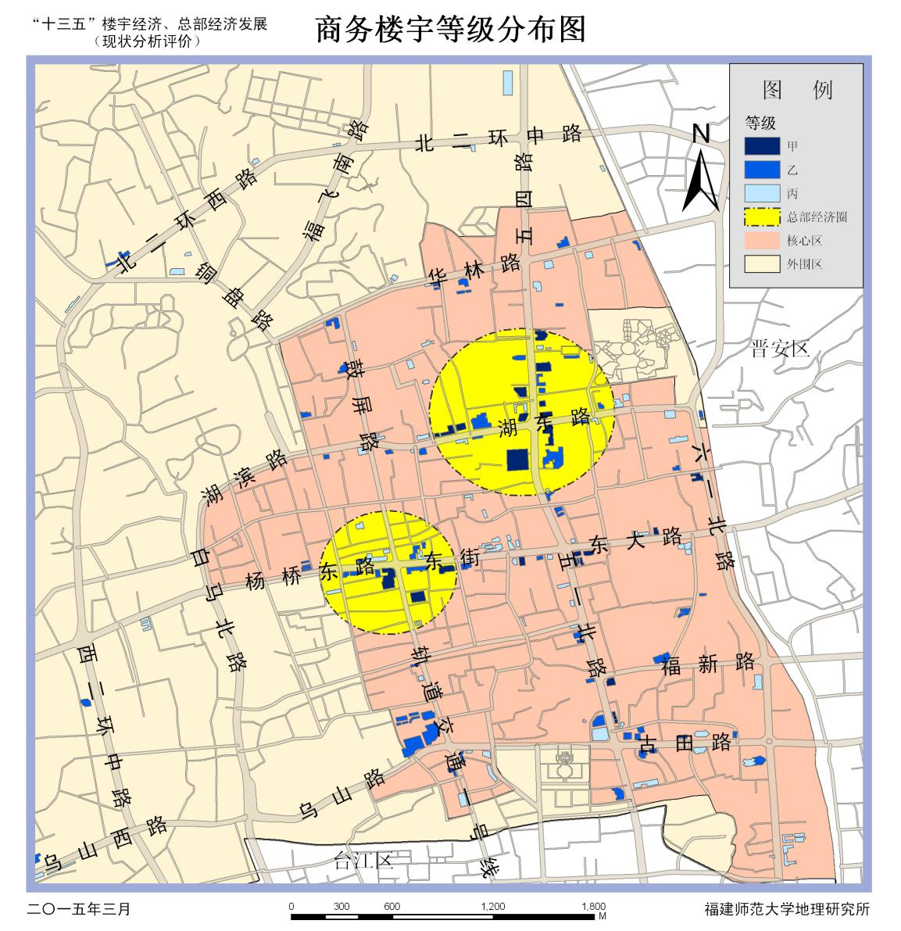

Slide 15
二、公司研究与开发机构的区位特征
（一）R&D的过程特点
（二）R&D的区位要求
（三）R&D区位

Slide 16
研发活动主要有三种类型
  国际一体化实验室：创新产品和服务的“大脑”
  本地一体化实验室：应用国际一体化实验室开发的基础技术和知识，研发适应东道国市场的创新产品。是以本地市场和管制要求为导向
  支持性实验室：最低层级的研发机构，主要将母公司的技术；应用到本地市场并提供技术支持。

Slide 17
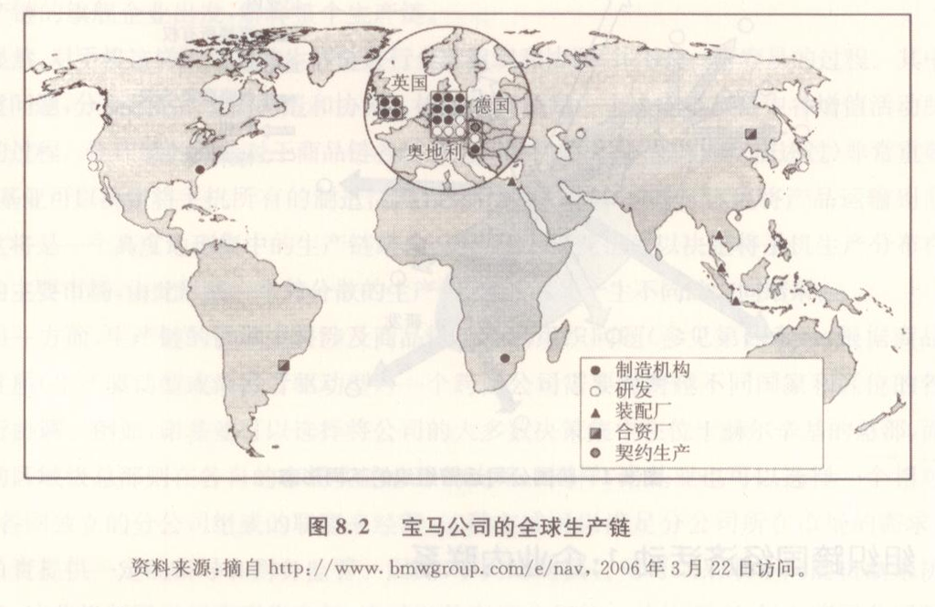

Slide 18
摩托罗拉全面进入中国：从制造基地到地区总部
摩托罗拉公司：是总部设在美国的无线通信产品、半导体器件、先进的电子设备生产及服务厂家，主要产品有移动电话通信设备、汽车电子部件、国防和航空电子器件以及计算机等，同时它也是移动电话、寻呼机、双向无线电和商用CDMA（码分多址）技术的开路先锋，其业务范围遍及全球
  1987年，摩托罗拉在北京建立办事处；
  1988年，天津摩托罗拉电子试验有限公司建立；
  1992年摩托罗拉（中国）电子有限公司在天津注册成立；投产仅3个月创造产值500万元；1996年工业产值160亿元,利润28.6亿元。
  1999年摩托罗拉中国研究院在北京成立；
  2000年摩托罗拉中国研究中心在上海创立，成为总部下属的摩托罗拉实验室在中国的派出机构，也是全球第五个海外研究中心；
  2003年6月摩托罗拉北亚地区总部在北京成立，负责中国、日本、韩国等地区的业务，与欧洲、北美等区域总部平级。
  2004年，摩托罗拉在中国内地有1家独资企业，1家控股公司、9家合资企业和24家分公司，员工12000多人；

Slide 19
短短10余年,摩托罗拉产业链及其服务体系在中国市场的逐步完善过程：
建立办事机构→制造基地→研发中心→地区总部的产业扩张和升级

Slide 20
最本土化的跨国公司：可口可乐
1927年可口可乐总裁罗伯特.伍德鲁在上海成立第一家装瓶厂后，短短的6年时间，上海成为美国境外最大的可口可乐厂；
1948年成为美国境外第一家年产超过100万箱的装瓶厂；当时美国人均豪饮425瓶，中国人均消费7瓶，中国市场潜力的巨大可见一斑。
1979年中美建交，3万箱可口可乐从香港辗转运往北京、上海和广州的大商场和宾馆；
1981年由可口可乐公司提供设备的第一家灌装车间在北京丰台建成；
1993年可口可乐公司与原轻工业部签署合作备忘录，计划在此后的2年里发展10家装瓶厂 ；
目前中国有23个省份和城市遍布可口可乐24家装瓶厂和28家罐装厂；

Slide 21
最本土化的跨国公司：可口可乐
90年代初,开始发展本土化产品：
  90年代初,天津的“津美乐”和上海的“雪菲力”汽水，是最在打下可口可乐系列饮料本地化烙印的品牌；
  1996年，面对中国非碳酸饮料的市场，推出“天与地”果汁和矿物质水品牌；
  1997年8月针对中国市场的果碳酸饮料品牌“醒目”问世，2000年销量跃居第五位；
  1998年推出“天与地”茶产品；
  可口可乐产品包装越来越走向“国粹”——从喜洋洋的“大阿福”、12生肖卡通灌，到茶饮料系列。（调查显示，北京人对可口可乐的认可已高居榜首，人均饮用66瓶）
  现在国人痛饮的可口可乐已经是彻头彻尾的中国造。可口可乐公司全年的原材料采购总额已达到70亿元人民币,规模经营刺激了玻璃、塑料、铝灌、制糖、运输、冷藏业的发展，以及包装材料工业的崛起。可口可乐每购买1元钱的中间产品和投入品，就会给其他部门带来2.66元的最终需求。这意味着可口可乐每年使中央和地方税收部门直接或间接的增加利税16亿元,同时通过乘数效应使中国经济增加300亿元人民币的产值。提供直接或间接就业岗位414000个，这一数字是其灌装系统直接就业人数的30倍，即可口可乐每在中国投入10万元人民币，就会创造6个就业机会。

Slide 22
2009.3.6在上海揭幕投资9000万美元的可口可乐全球创新与技术中心，这是该公司在美国以外地区建立的惟一一座研创中心
提出未来3年在中国的直接投资超过20亿美元，超过过去30年16亿美元的投资总和

Slide 23
跨国零售企业在中国的空间战略：以沃尔玛和家乐福为例
外资零售业在华发展阶段
开放试点（1992年-1995年） | 1.港澳台及海外华资背景为主。因为这些投资方在地理距离、心理距离和文化距离上都与中国比较接近。符合渐进式国际化扩张模型 2.主营业态为百货店 3.在中国零售市场政策为严苛的情况下，多数投资者持谨慎观望态度
逐步放宽（1996年-2000年） | 1.欧美企业加快进入 2.超市业态开始进入中国市场 3.部分外资企业采取变通方式，违反国家政策，大肆扩张，擅自开店，中央政府出台了相关的清理整顿政策 4.政策鼓励外资零售业在西部地区投资
半完全开放（2001年-2004年） | 1.世界零售50强的三分之一合法进入中国 2.中国政府制定了零售业加入WTO后的对外开放时间表
完全开放（2004年至今） | 1.2004年12月11日，中国取消了对外资零售企业在地域、股权和数量等方面的限制，零售业完全开放 2.外资零售业加大向中西部和二、三线城市转移 3.相关政策为外资零售业在地方的扩张提供了便利。

Slide 24
中国大型综合超市市场占有率前十位企业
企业名称 | 2005 | 2006 | 2007 | 投资方地区来源
家乐福 | 8.8 | 9.4 | 10.3 | 法国
沃尔玛 | 5.3 | 5.3 | 9.7 | 美国
欧尚 | 8.5 | 9.0 | 9.1 | 法国
华润 | 5.9 | 6.2 | 7.0 | 中国（香港）
新一佳 | 5.8 | 5.4 | 5.6 | 中国（广东）
正大集团 | 5.0 | 5.1 | 5.4 | 泰国
华辰 | 4.4 | 4.0 | 3.6 | 中国（黑龙江）
乐购TESCO | 3.2 | 3.0 | 2.9 | 英国
人人乐 | 3.2 | 2.7 | 2.6 | 中国（广东）
中百 | 2.4 | 2.3 | 2.1 | 中国（湖北）

Slide 25
主要外资零售企业在中国的布局
超市名称 | 2009年新开门店个数 | 现有门店个数 | 全国布局
 |  |  | 华东 | 华北 | 华南 | 华中 | 东北 | 西南 | 西北
沃尔玛 | 55 | 178 | 38 | 18 | 53 | 21 | 17 | 27 | 4
家乐福 | 25 | 157 | 49 | 24 | 25 | 16 | 21 | 18 | 4
大润发 | 19 | 123 | 64 | 17 | 19 | 6 | 15 | - | 2
Tesco乐购 | 20 | 77 | 43 | 12 | 8 | - | 14 | - | -
乐天玛特 | 3 | 76 | 65 | 11 | - | - | - | - | -
卜蜂莲花 | 2 | 73 | 38 | 9 | 14 | 6 | - | 3 | 3
麦德龙 | 4 | 42 | 19 | 5 | 7 | 4 | 3 | 3 | 1
欧尚 | 4 | 35 | 29 | 4 | - | - | - | 2 | -
易买得 | 5 | 23 | 17 | 6 | - | - | - | - | -
永旺 | 4 | 22 | - | 6 | 16 | - | - | - | -
每家玛 | 1 | 4 | 3 | - | - | - | - | -

Slide 26
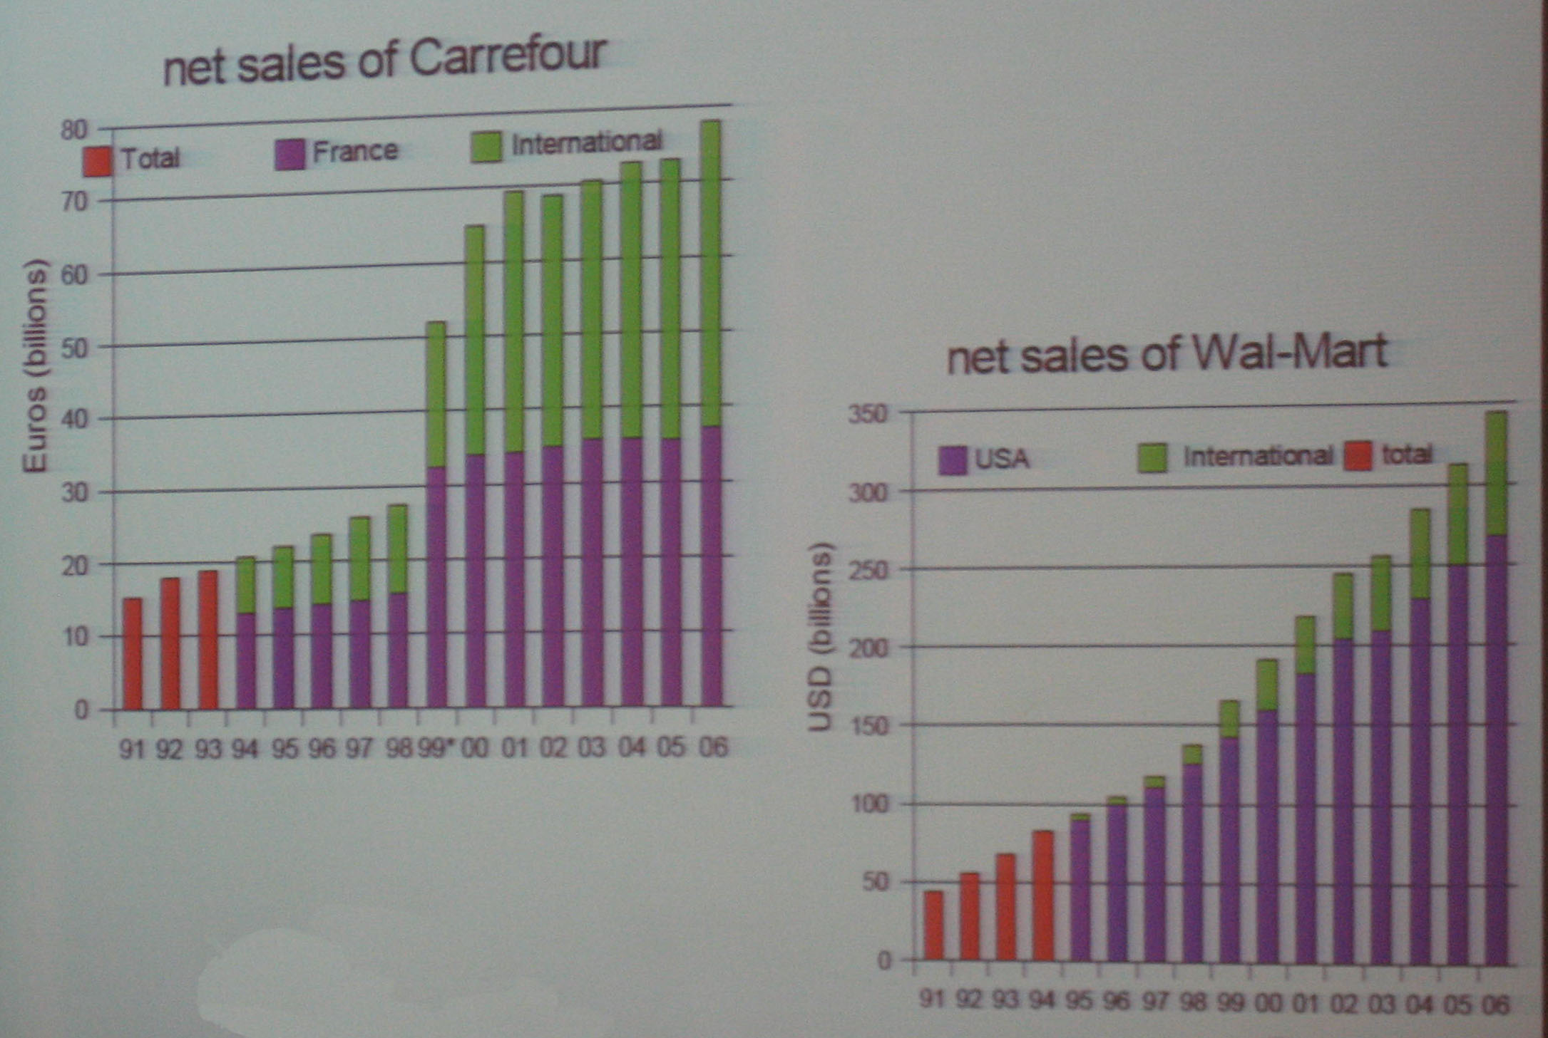
国际化进程：沃尔玛VS.家乐福

Slide 27
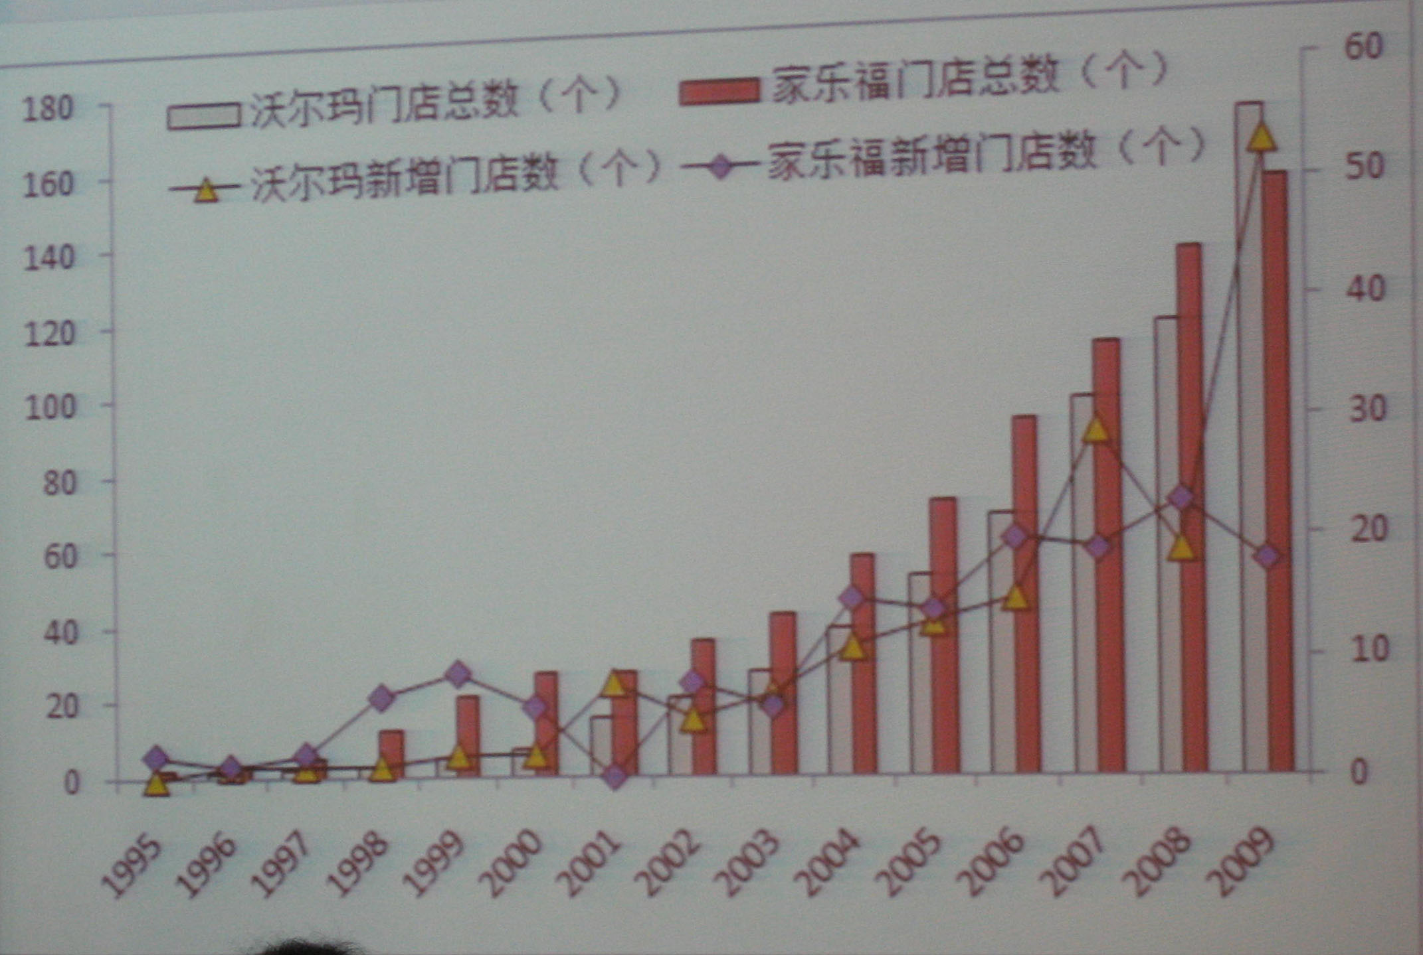
沃尔玛和家乐福进入中国

Slide 28
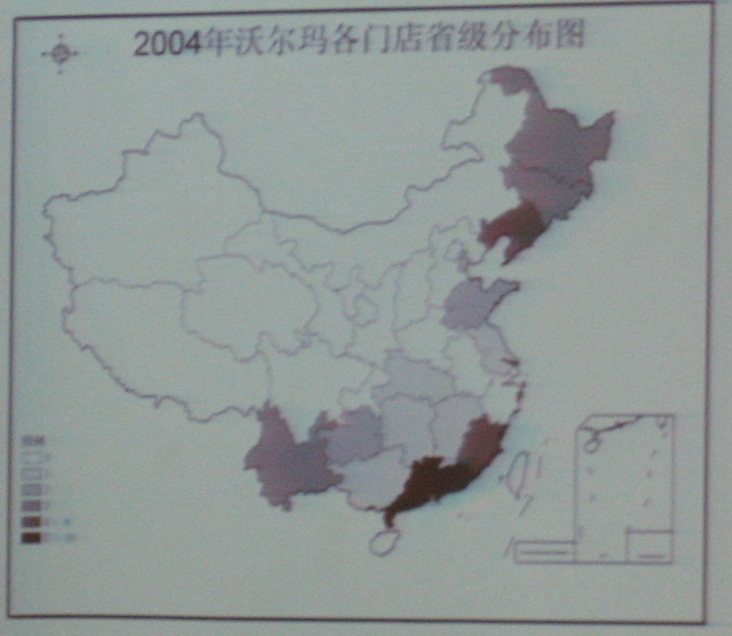
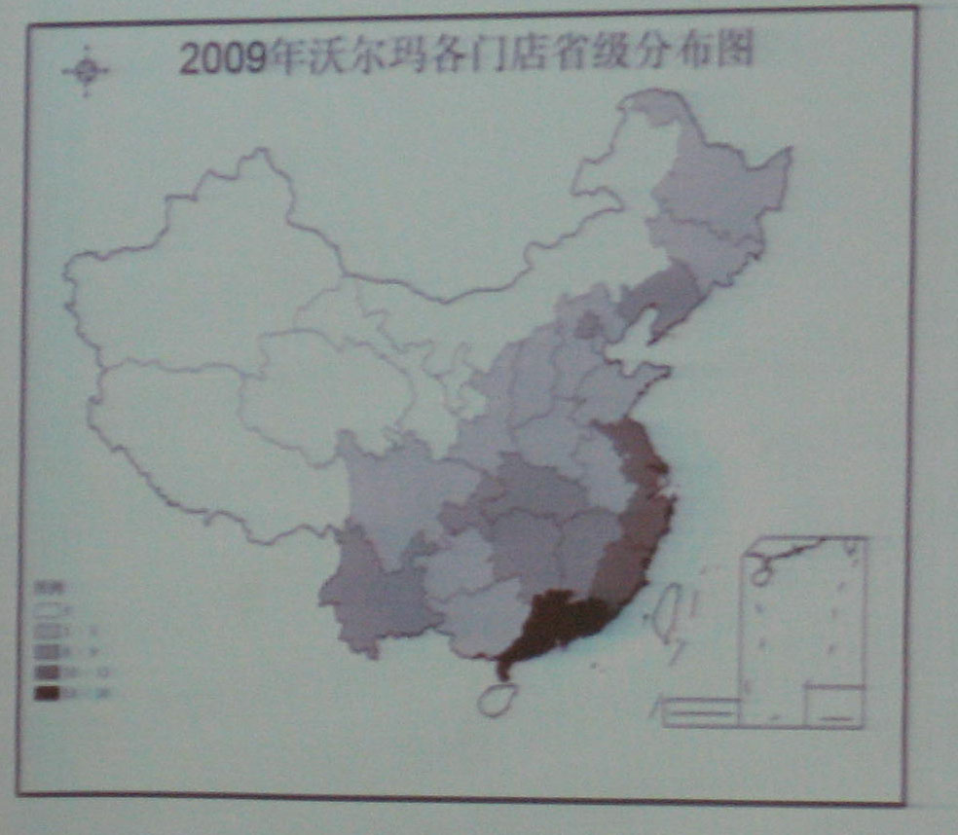
沃尔玛在中国的分布
沃尔玛初入中国时，曾经考虑将上海选为总部所在地，却因为与投资合作者谈判失败，退而选择广东深圳作为中国总部。
1996-2004年间,沃尔玛主要着力以广东为中心向华南地区扩散发展，以辽宁为入手点在东北及渤海湾地区进行散点式布局，基本处于试水阶段。截至到2004年为止，共进入14个省，包括广东接壤的各省，东北三省及渤海湾各经济发达省份。
但是门店主要集中在华南地区，企业在全国范围内影响力不足。并未能进入上海、北京这两个巨大的零售市场。
截至2009年底,在门店数量的分布上，沃尔玛门店数量基本从东南沿海向内地依次递减，西北地区仍然未有涉及。从总部所在地深圳向外，随距离递减。
沃尔玛的省区分布比家乐福更为平均，进驻了全国东南地区的所有省份。沃尔玛目前的分布格局符合瑷珲-腾冲一线的划分。

Slide 29
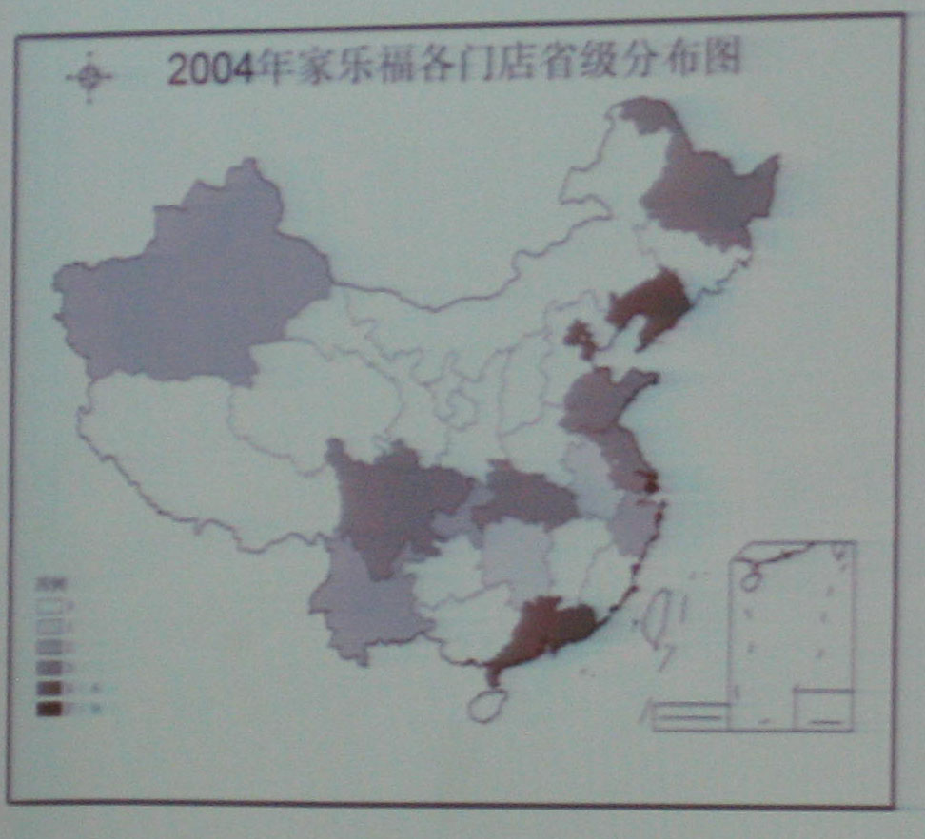
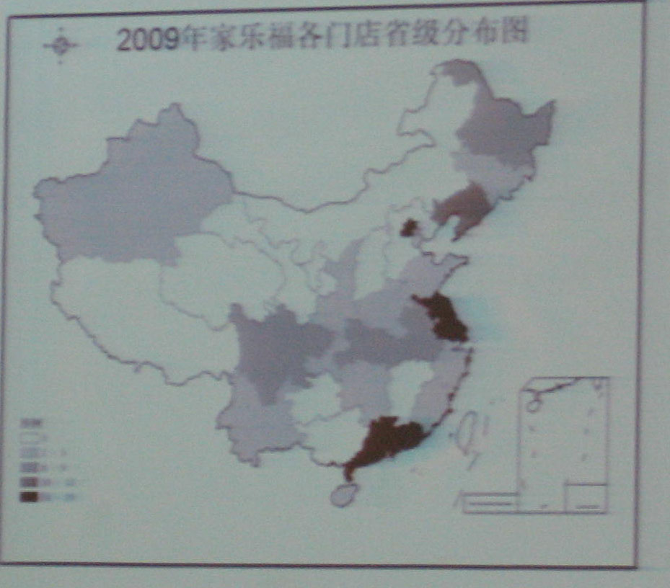
家乐福在中国的分布
以上海作为总部
1995-2004年间,家乐福的门店遍布东部沿海、长江沿线的重要发达经济省份。截止到2004年底,共进入了16个省份，包括新疆、四川等西部内陆省份。
当然，首先进入一些“未开发”地区，有利于后续发挥其先行者优势，对于占有市场和树立企业的地方形象也很有好处。
家乐福继开辟新疆市场之后，又在2006年进驻海南市场。但其省级分布依然主要集中在京津冀、长三角和珠三角三个中国经济增长极，其次集中在长江沿线三省安徽、湖北和四川，其他省份零星分布。

Slide 30
三、公司生产单位的区位特征
（一）全球集中生产型
（二）市场地生产型
（三）专业化生产型
（四）跨国横向一体化生产型

Slide 31
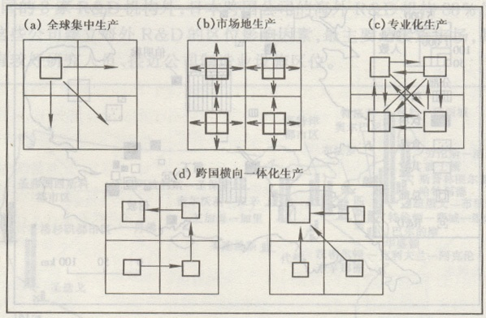
跨国生产单位的集中组织形式

Slide 32
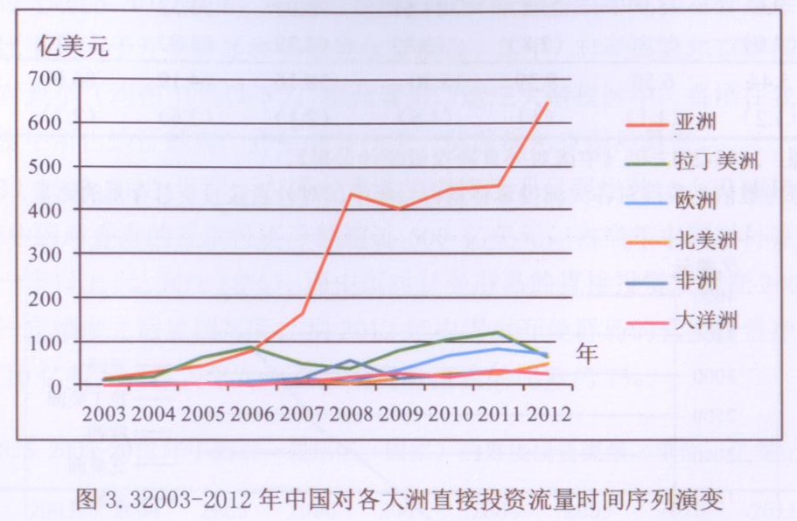
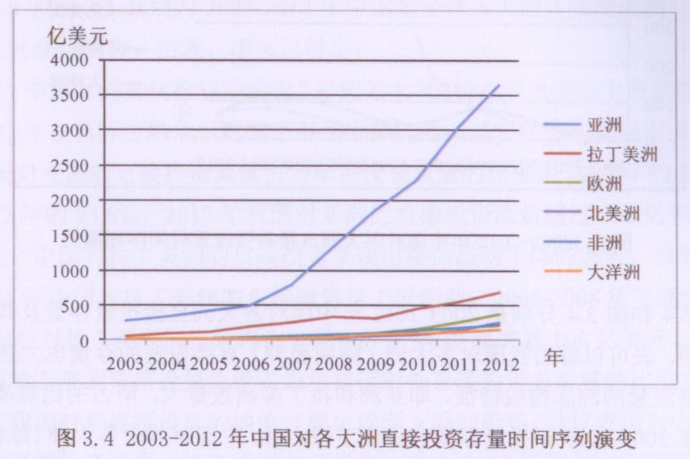
中国对外直接投资

Slide 33
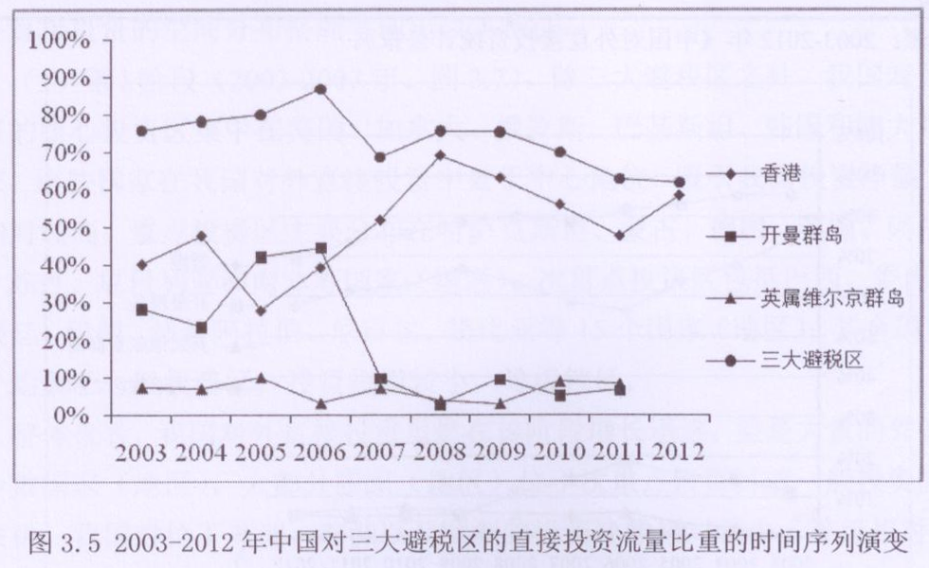
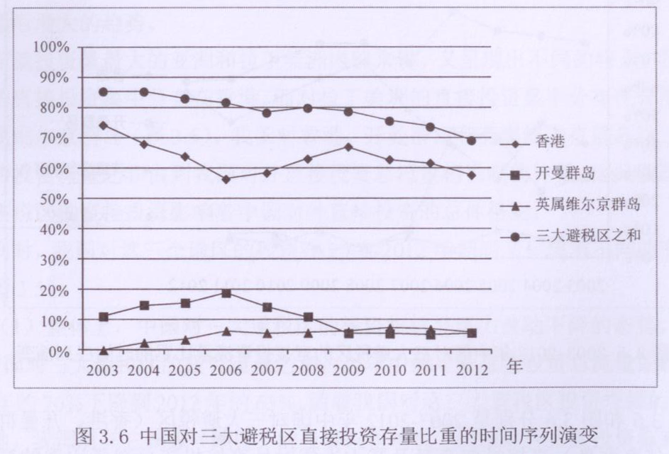
中国对外直接投资

Slide 34
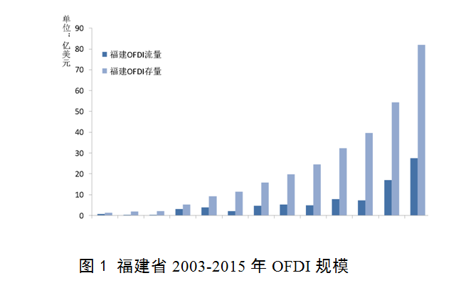
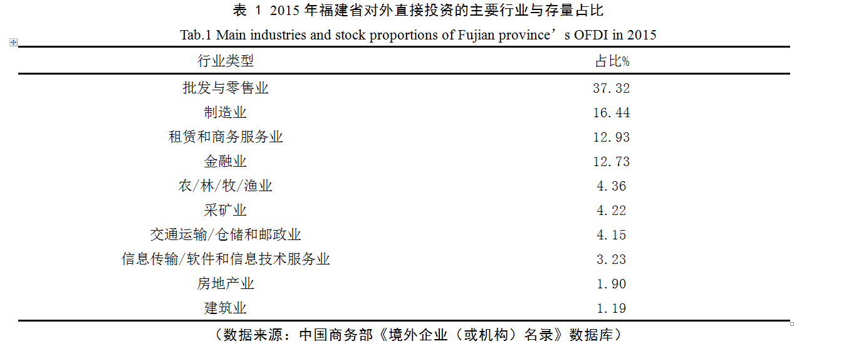
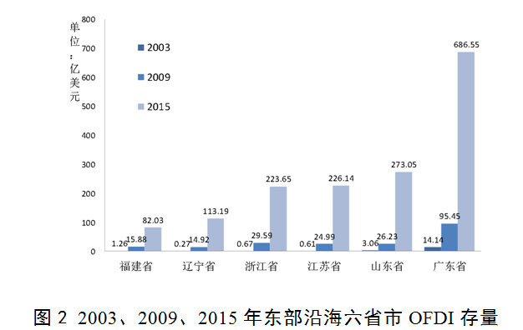
2015年，福建省境外投资企业及分支机构累计达1423家，亚洲所占比重高达68.73%，其后依次为北美洲（12.72%）、欧洲（8.50%）、非洲（5.62%)、大洋洲（2.95%）和拉丁美洲（1.48%）。在国别（地区）尺度上高度集中于香港（44.27%），其次是美国（9.84%），在其他国家和地区投资分布比较分散，比重在1%之上的国家（地区）依次有：台湾、印度尼西亚、新加坡、澳大利亚、英属维尔京群岛、日本、德国、阿拉伯联合酋长国、越南、俄罗斯、马来西亚、荷兰以及意大利

Slide 35
第三节 跨国公司对投资区经济发展的影响

Slide 36
跨国公司与投资地联系的理论分析
  跨国投资的联系系统
  区域等级关系
  跨国公司-区域综合联系
跨国公司对投资地经济发展的影响特点
  广泛性、层次性、区域性、多面性、差异性、时间性
跨国公司与投资地的相互作用关系
  跨国公司与投资地关系特点 互补性、竞争性、变化性
  影响跨国公司与投资地关系的主要因素
    社会政治背景、结构状况、相对地位

Slide 37
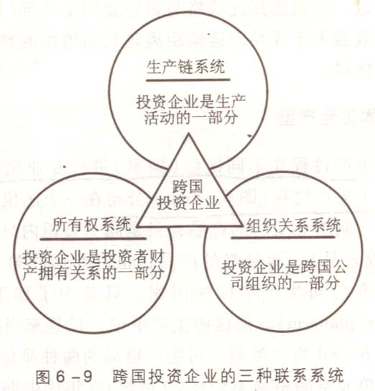
生产链：跨国投资是跨国公司生产活动的
一部分，每一个生产环节与地区区位要素
优势相配合，获得最大效益。投资企业与
当地企业的生产联系状况，可作为跨国公
司对投资地影响的重要标志之一
所有权关系系统：资金投入状况决定着跨
国投资的拥有关系。空间化社会关系，实
际上是权力关系地理、控制与被控制地理、
影响与被影响地理
组织链：跨国投资建立的机构，是跨国公司
组织的一部分。跨国公司内部机构之间的联
系，决定其在跨国公网络中的地位。技术是
“势力”重要标志之一，投资企业所掌握的技
术状况成为其在公司中地位的决定因素

Slide 38
商品链和生产网络——跨国公司构建基石
对商品生产链进行全球组织和协调
  构造生产链：决定生产链中各增值活动所在地布局的过程
  生产链的协调及商品链治理的组织
生产链中的两种不同类型交易
  内部化交易
  外部化交易
一个特定产品或服务的生产链组织形式多种多样，形成网络

Slide 39
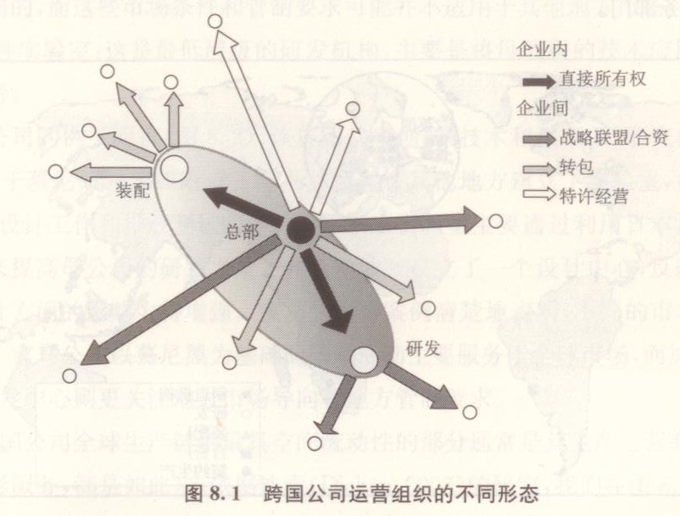

Slide 40
组织跨国经济活动
企业内联系
  总部与地区总部：一般设在城市
  研发机构：一般在母国，根据不同类型研发活动的地理区位需求不同
  生产运营单元：4种空间形式
企业间联系
  国际转包：独立企业通过合约为核心企业生产特定产品。商业转包(OEM,ODM)和产业转包；影响
  战略联盟和合资：不需要进行所有权转变，半导体、制药、服务业
  特许经营和合作协议
    特许经营是一种商业组织形式，即拥有注册商标或知识产权的跨国公司同意让一个特许经销商在遵循其指导原则和要求的情况下使用该商标或产权。
全球扩张的限制

Slide 41
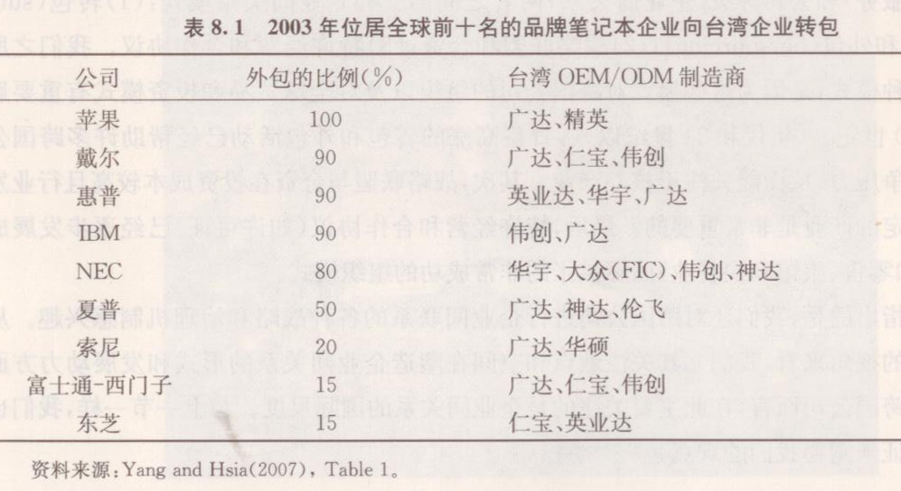

Slide 42
可能导致发达国家高度本地化集聚的形成
导致发展中国家出口导向型生产飞地的发展
在同一地区的不同国家间发展，可能促进广泛的大区域一体化的形成

Slide 43
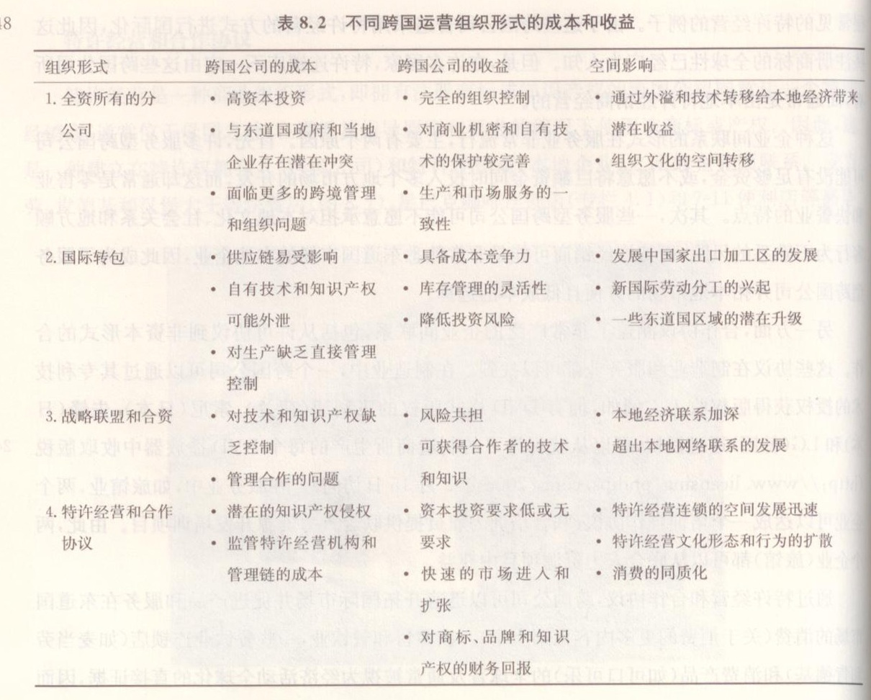

Slide 44
全球竞争加剧导致了时间和空间的“压缩”
面临也来也严重的有组织的抵抗
社会和文化障碍依然很显著

Slide 45
跨国企业所在地在该国家中的地位，以及该国在世界经济中的地位，均影响跨国公司与投资地的关系
克氏理论认为，以中心地为代表的区域之间存在着功能等级差别
马西强调区域之间的生产关系联系
采用政治、经济和社会关系三维坐标系讨论区域之间的关系

Slide 46
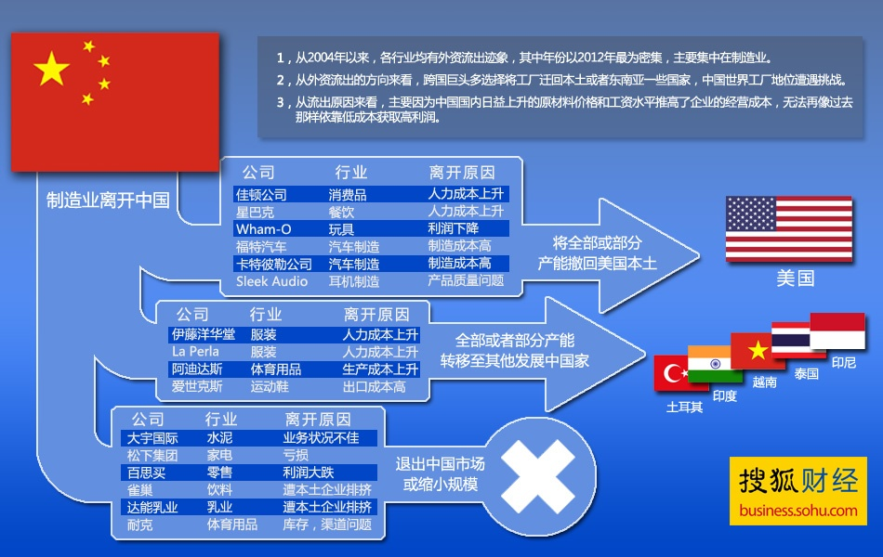

Slide 47
讨论题目：
  外资（或台资）对福建（或中国）经济发展的影响

